Slide 1
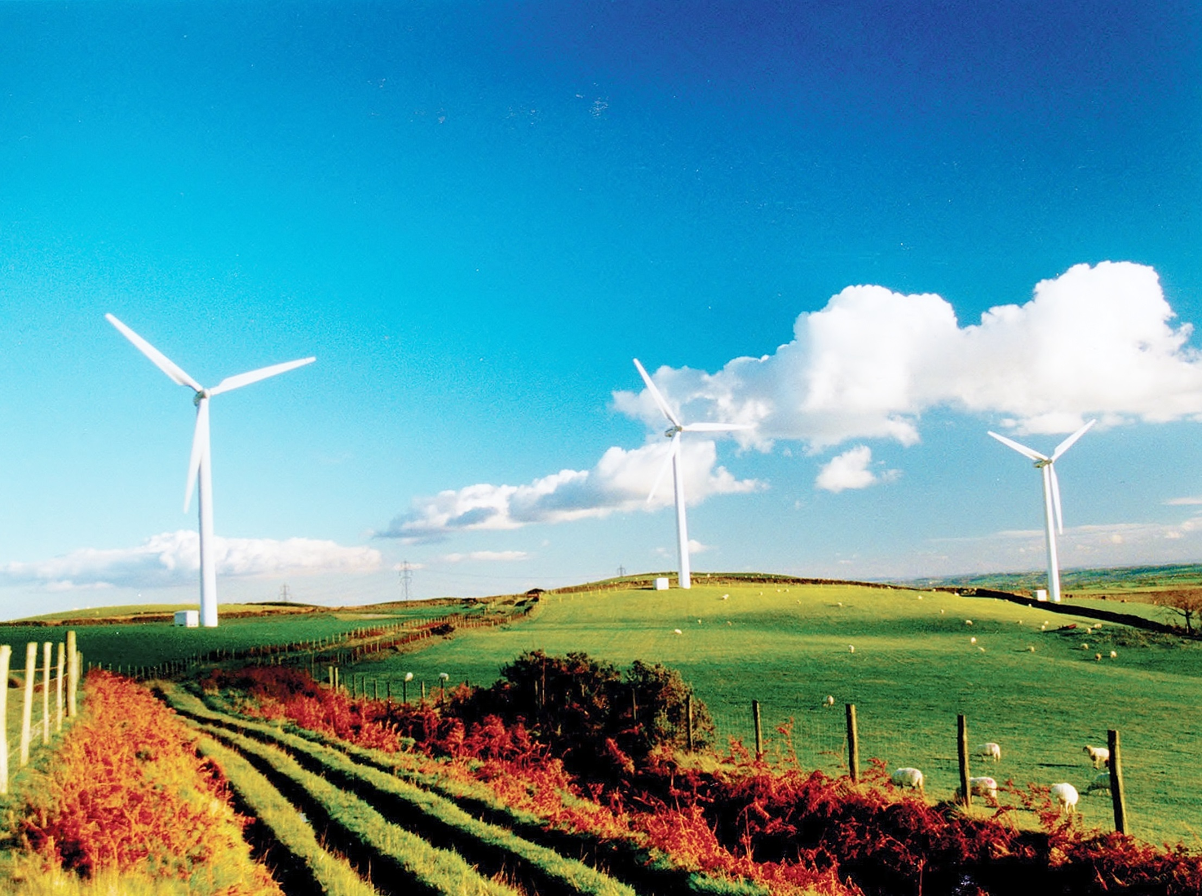
Альтернативная энергетика моей страны.

Slide 2
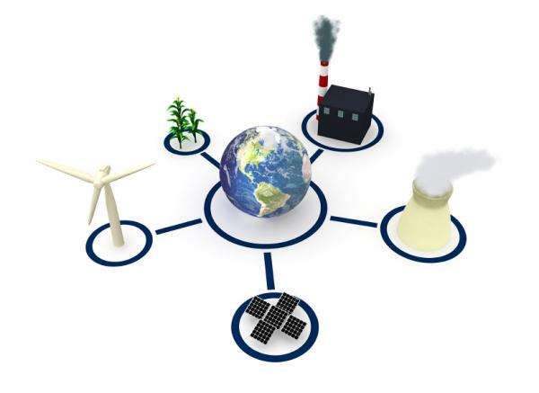
Цель работы: Изучить виды альтернативной энергии и особенности ее развития в России

Slide 3
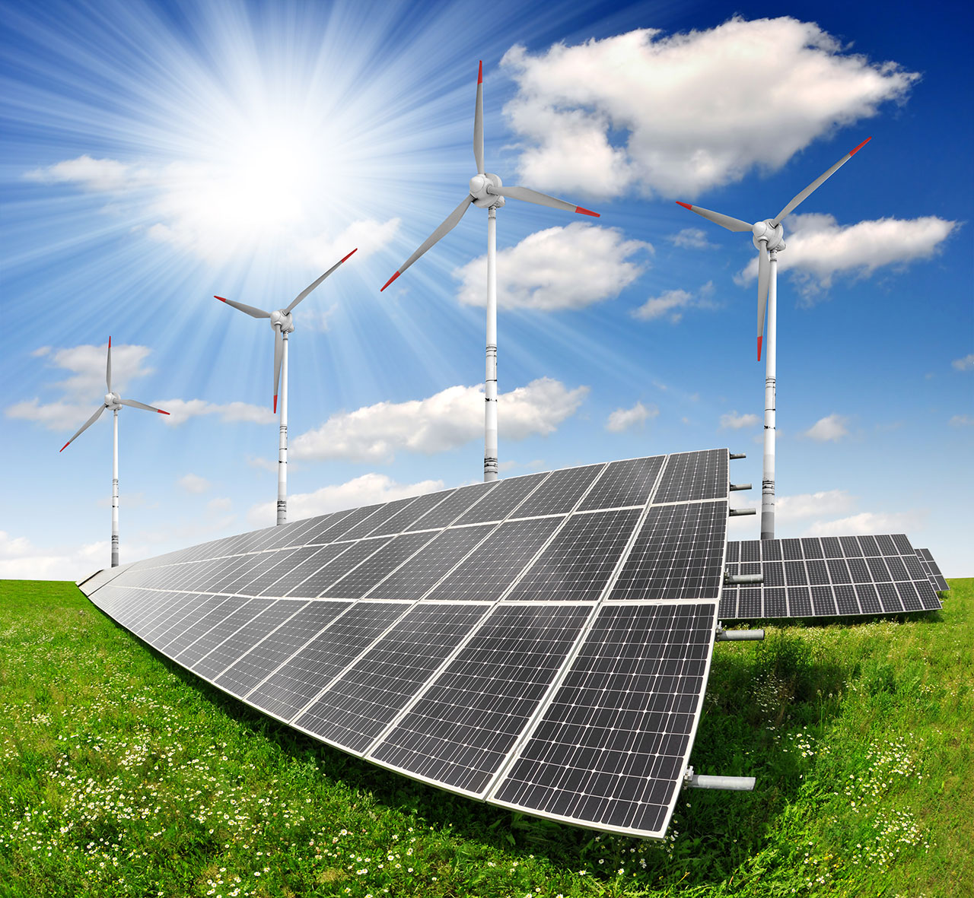
Задачи
1. Рассказать об особенностях развития альтернативной энергетики в России.
2. Выявить степень значимости альтернативной энергии в жизни страны.
3.Провести опрос среди учащихся по выявлению степени знаний альтернативных источников энергии.

Slide 4
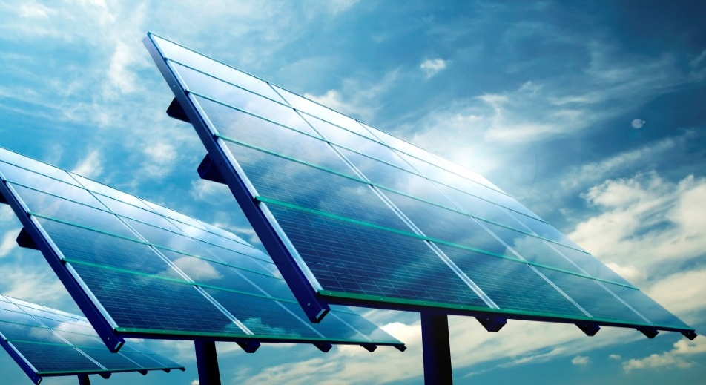
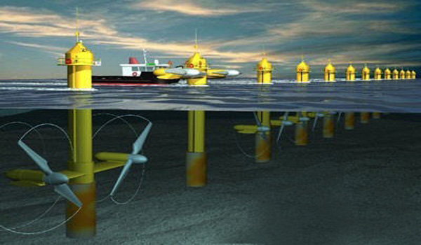
Введение Актуальность работы
В современном мире каждая деятельность человека зависит от затрат энергии, поэтому от развития электроэнергетики зависит все хозяйство страны. Россия самая холодная страна мира, больше половины территории - вечная мерзлота. В связи с этим в стране поглощается много энергии. К тому же Россия является экспортером топлива и энергии. А традиционная электроэнергетика России использует невозобноляемые ресурсы(уголь, нефть, газ), которых осталось не так много. Вот почему уже сейчас нужно задумываться над развитием альтернативных источников энергии. Мы решили поработать над этой темой.

Slide 5
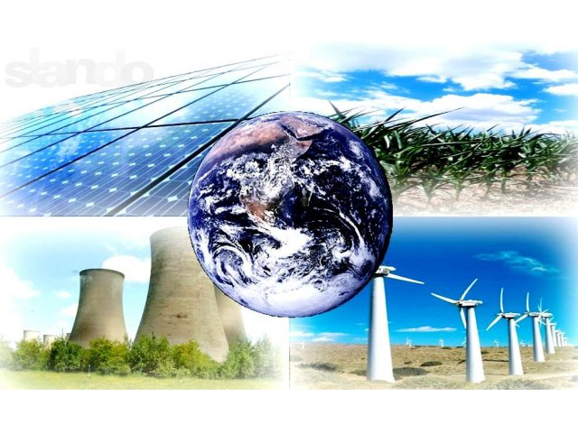
Альтернати́вная энерге́тика — совокупность перспективных способов получения, передачи и использования энергии, которые распространены не так широко, как традиционные, однако представляют интерес из-за выгодности их использования при, как правило, низком риске причинения вреда окружающей среде. Альтернативные источники энергии — это способы, устройства или сооружения, позволяющее получать электрическую энергию (или другой требуемый вид энергии) и заменяющий собой традиционные источники энергии, функционирующие на нефти, добываемом природном газе и угле.

Slide 6
Альтернативные источники энергии
Биотопливо
Солнечная энергия
Геотермальная энергетика
Ветровая энергия
Гидроэнергетика

Slide 7
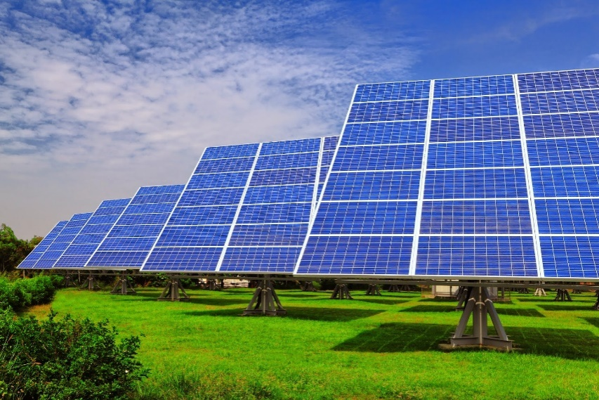
Солнечная энергия
Общее количество солнечной энергии, достигающее поверхности Земли в 6,7 раз больше мирового потенциала ресурсов органического топлива. Использование только 0,5 % этого запаса могло бы полностью покрыть мировую потребность в энергии на тысячелетия. Технический потенциал солнечной энергии в России (2,3 млрд. т усл. топлива в год) приблизительно в 2 раза выше сегодняшнего потребления топлива. Крупная солнечная электростанция в России расположенна в Белгородской области, Яковлевский район хутор Крапивенские Дворы.

Slide 8
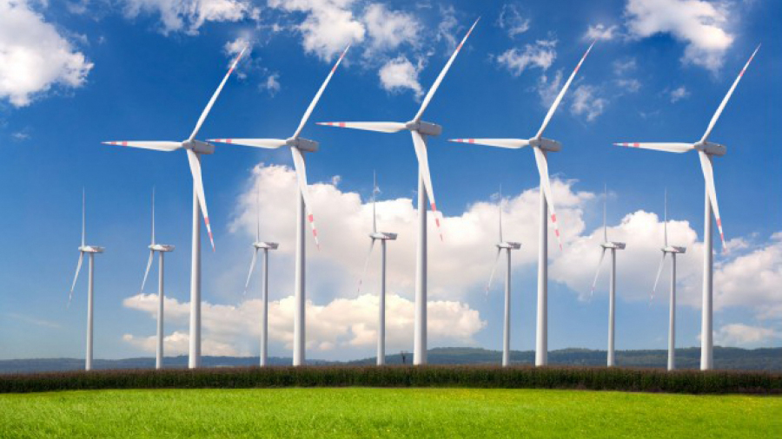
Ветровая энергия
В России валовой потенциал ветровой энергии — 80 трлн. кВт/ч в год, а на Северном Кавказе — 200 млрд. кВт/ч (62 млн. т усл. топлива). Эти величины существенно больше соответствующих величин технического потенциала органического топлива. Одна из крупнейших ветровых станций России — Зеленоградская ВЭУ, расположенная в районе посёлка Куликово Зеленоградского района Калининградской области.

Slide 9
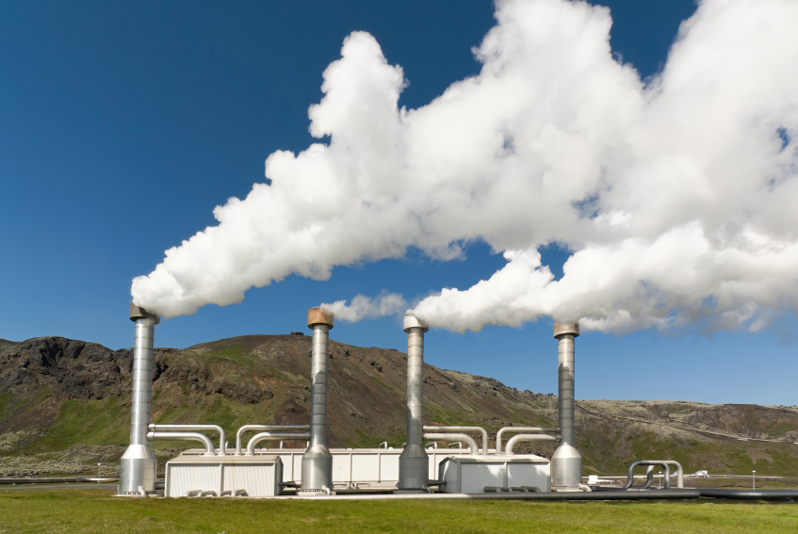
Геотермальная энергетика
Геотермальная энергетика — направление энергетики, основанное на производстве электрической и тепловой энергии за счёт тепловой энергии, содержащейся в недрах земли, на геотермальных станциях. Одна из крупнейших геотермальных электростанций в России Мутновская ГеоЭС расположена к северо-востоку от вулкана Мутновский в юго-восточной части полуострова Камчатка.

Slide 10
Альтернативная гидроэнергетика
совокупность перспективных способов получения энергии, которые распространены не так широко, как традиционные, однако представляют интерес из-за выгодности их использования при низком риске причинения вреда экологии района.

Slide 11
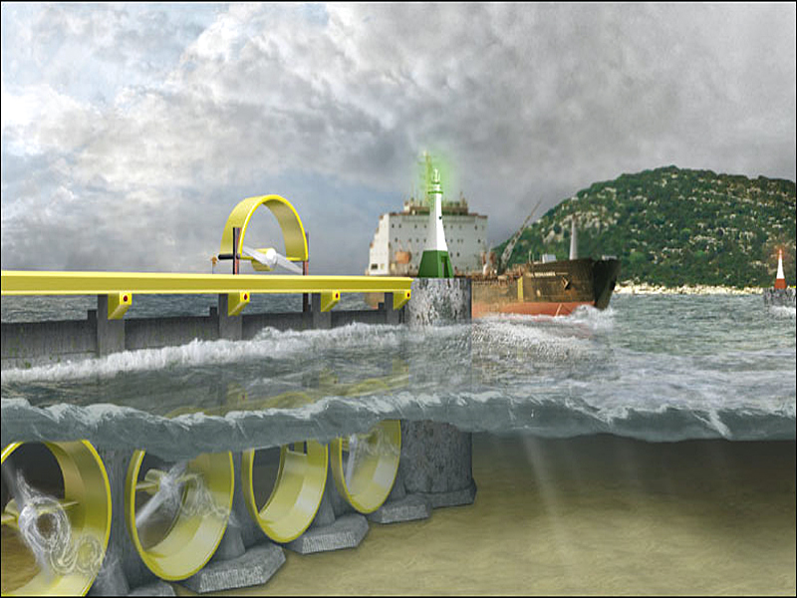
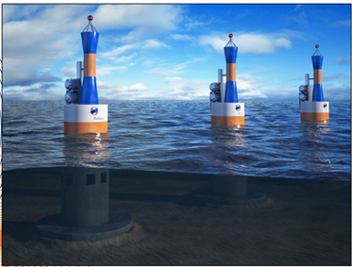
Альтернативные гидроэлектростанции
Приливные
(ПЭС)
Волновые электростанции

Slide 12
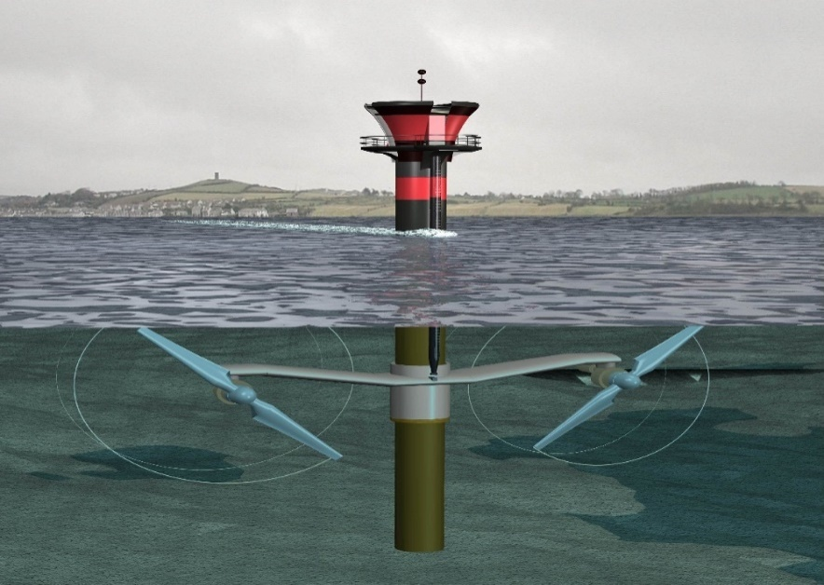
Приливная электростанция (ПЭС)
Приливная электростанция (ПЭС) - электростанция, в качестве источника энергии использующая энергию водного потока, образующегося во время приливов и отливов. Приливные электростанции строят в узких заливах морей и океанов, где наблюдаются высокие приливы. В СССР (России) c 1968 года действует экспериментальная Кислогубская ПЭС в Кислой губе на побережье Баренцева моря.

Slide 14
Биото́пливо
Биото́пливо — топливо из растительного или животного сырья, из продуктов жизнедеятельности организмов или органических промышленных отходов. Различается жидкое биотопливо (для двигателей внутреннего сгорания, например, этанол, метанол, биодизель), твёрдое биотопливо (дрова, брикеты,топливные гранулы, щепа, солома, лузга) и газообразное (синтез-газ, биогаз, водород)

Slide 15
Сколько времени вы проводите за цифровой техникой в день?

Slide 16
Знаете ли вы, что такое альтернативная энергетика?

Slide 17
Какие способы использования альтернативных источников энергии вы знаете?

Slide 18
Каковы перспективы альтернативной энергетики России?

Slide 19
не оставляйте без необходимости включенными в сеть зарядные устройства для мобильных приборов(очень актуально из-за возрастающего объёма таких приборов);
Основные способы экономии энергии
Энергосбережение- это направленный комплекс мер, основной целью которого является сокращение объёма энергии, потребляемой от внешних источников.
не наливайте полный чайник, если вам нужен кипяток всего для одной чашки напитка; максимально используйте дневной свет;
замените лампы накаливания на энергосберегающие;
использование воды только когда это действительно необходимо;
чтобы не впускать (или не выпускать) тепло, закройте герметиком двери, окна, полы, потолки и стены;
в комнатах тёмными вечерами используйте ароматизированные свечи вместо того, чтобы оставлять свет включённым;
меньше пользуйтесь своей машиной, зато больше ходите пешком, передвигайтесь на велосипеде или пользуйтесь общественным транспортом и т.п. ;

Slide 20
Вывод:
Технологии производства страны становятся все более эффективными и менее затратными. Россия обладает огромным потенциалом для развития ВИЭ. Увеличение масштабов генерации энергии на основе ВИЭ в России, возможно и экономически, но для этого необходима активная деятельность правительства в области законодательства для ВИЭ. Дефицит энергии и ограниченность топливных ресурсов с всё нарастающей остротой показывают неизбежность перехода к использованию нетрадиционных, альтернативных источников энергии. Они экологичны и возобновляемы, основой их служит энергия Солнца и Земли, воды и воздуха.

Slide 21
Учебник по географии 9 класса «География России» В.П. Дронов, И.И.Баринова, В.Я. Ром, А.А. Лобжанидзе. https://ru.wikipedia.org/wiki/Альтернативная_энергетика http://volna.org/geografija/altiernativnaia_enierghiia.html#hcq=u3unJAp https://ru.wikipedia.org/wiki/Геотермальная_электростанция http://electromarin.ru/krupneyshie_solnechnyie_elektrostantsii_rossii.html http://dic.academic.ru/dic.nsf/ruwiki/102265 http://greenevolution.ru/enc/wiki/volnovaya-elektrostanciya/ http://dic.academic.ru/dic.nsf/ruwiki/102265 https://ru.wikipedia.org/wiki/Приливная_электростанция

